Slide 1

ТЕМА 2: Типы данных языка «Python» и возможности их применения

Slide 2
Объявление переменной в «Python»
Язык программирования «Python» относится к языкам с неявной сильной динамической типизацией.
>>> a=3
При инициализации переменной, на уровне интерпретатора происходит следующее:
1) создается ячейка, в которую помещается цифра 3;
2) данный объект имеет некоторый идентификатор, значение которого равно 3, тип – целое число;
3) оператор «=» создает ссылку между переменной и целочисленным объектом 3 (переменная ссылается на объект 3).
Для того, чтобы посмотреть на идентификатор объекта, который отражает уникальный адрес объекта, применяют функцию id():
>>> id(a)
263375008
Тип переменной можно определить, применяя функцию type():
>>> type(a)
<class 'int‘>

Slide 3
Типы данных, применяемые в «Python»
None Type (неопределенное значение переменной) – объект со значением None, обозначающий отсутствие значения, следует отметить, что применительно к логическому контексту значение None интерпретируется как False;
2. Boolean Type – логический тип данных, обозначаемый через bool и принимающий значения False или True, которые ведут себя как числа 0 или 1;
4. Sequence Type – тип данных список, который может быть представлен одним из следующих видов:
а) list – список;
б) tuple – кортеж;
в) range – диапазон.
3. Numeric Type – числовой тип данных, к которому относятся:
а) int – целые числа, размер которых может быть ограничен объемом оперативной памяти;
б) float – вещественные числа или числа с плавающей точкой (в качестве разделителя используется точка);
в) complex – комплексные числа.
5. Text Sequence Type – строковый тип данных, обозначаемый через str;

Slide 4
Типы данных, применяемые в «Python»
6. Binary Sequence Type – бинарные списки, включающие в себя:
а) bytes – байты;
б) bytearray – массивы байт;
в) memoryview – специальные объекты, предназначенные для доступа к внутренним данным.
7. Set Type – тип данных множества, состоящий из:
а) set – множество;
б) frozen set – неизменяемое множество.
8. Mapping Types – тип данных словари, обозначаемый через dict.

Slide 5
Изменяемость и неизменяемость типов данных в «Python»
1. Изменяемые (mutable) типы данных, включающие в себя:
а) списки (list);
б) множества (set);
в) словари (dict).
Изменяемый тип данных позволяет менять значение объекта, например, создадим список [2, 5], после чего заменим второй элемент на 4:
>>> a=[2, 5]
>>> id(a)
42312568
>>> a[1]=4
>>> a
[2, 4]
>>> id(a)
42312568
2. Неизменяемые (immutable) типы данных, к которым относятся:
а) целые числа (int);
б) числа с плавающей точкой (float);
в) комплексные числа (complex);
г) логические переменные (bool);
д) кортежи (tuple);
е) строки (str);
ж) неизменяемые множества (frozen set).

Slide 6
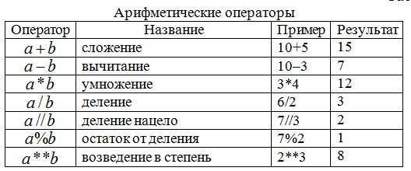
Арифметические операции, выполняемые с числовым типом данных

Slide 7
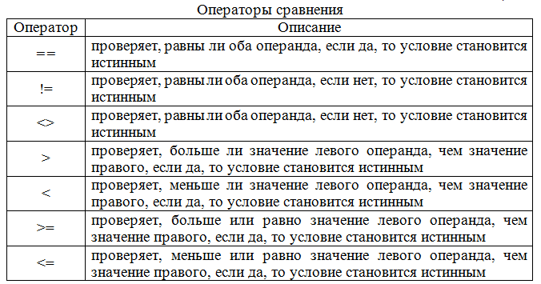
Арифметические операции, выполняемые с числовым типом данных

Slide 8
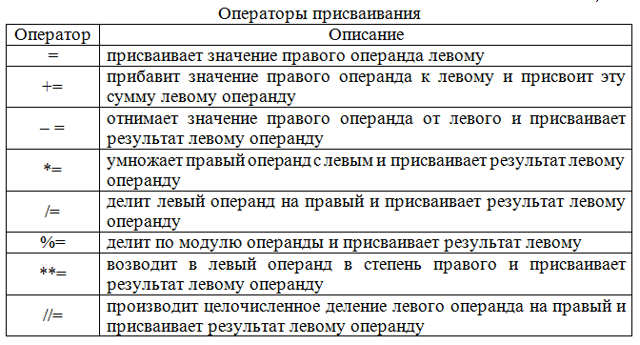
Арифметические операции, выполняемые с числовым типом данных

Slide 9
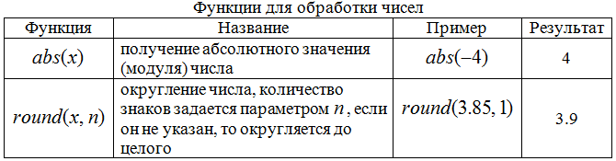
Арифметические операции, выполняемые с числовым типом данных

Slide 10
4) oct(х) – преобразование целого числа в восьмеричную систему счисления: >>> oct (125) '0o175’
Перевод из одной системы счисления в другую «Python»
1) int([object], [основание системы счисления]) – преобразование к целому числу в десятичной системе счисления, например: >>> int('1001111', 2) 79
3) hex(х) – преобразование целого числа в шестнадцатеричную систему счисления: >>> hex(76) '0x4c’
2) bin(x) – преобразование целого числа в двоичную систему счисления: >>> bin (79) '0b1001111' Здесь первая цифра 0 говорит о том, что это не десятичное число, а буква b говорит о том, что это число записано в двоичном формате (binary)

Slide 11
Работа с комплексными числами в «Python»
Для создания комплексного числа в языке «Python» используется функция complex(a, b), в которую в качестве первого аргумента передается действительная часть, в качестве второго – мнимая, например: Создать комплексное число в «Python» можно следующими способами:
>>> z=1+2j
>>> print(z)
(1+2j)
>>> x=complex(5,8)
>>> print(x)
(5+8j)

Slide 12
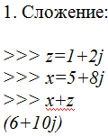
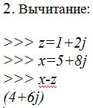
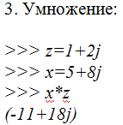
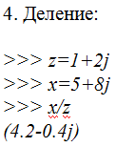
Работа с комплексными числами в «Python»
Над комплексными числами можно выполнять следующие арифметические операции:

Slide 13
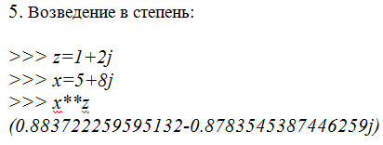
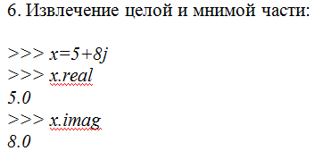
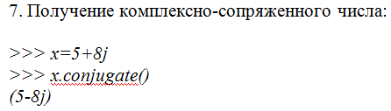
Работа с комплексными числами в «Python»
Над комплексными числами можно выполнять следующие арифметические операции:

Slide 14

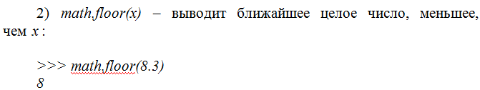
Работа с библиотекой «math» в «Python»
В состав стандартного пакета «Python» входит библиотека math, которая предоставляет обширный функционал для работы с числами. Для начала работы с данной библиотекой ее необходимо импортировать, применяя команду:
>>> import math
Функции библиотеки math:

Slide 15
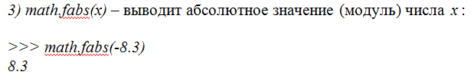

Работа с библиотекой «math» в «Python»
Функции библиотеки math:

Slide 16

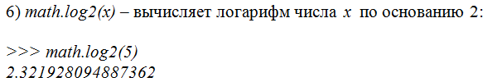
Работа с библиотекой «math» в «Python»
Функции библиотеки math:

Slide 17
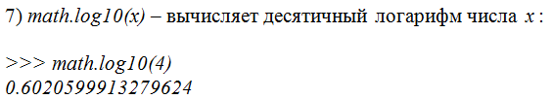
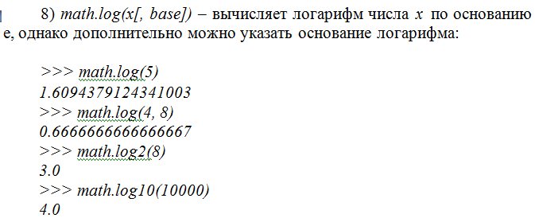
Работа с библиотекой «math» в «Python»
Функции библиотеки math:

Slide 18

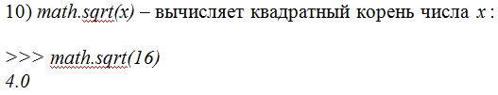

Работа с библиотекой «math» в «Python»
Функции библиотеки math:

Slide 19

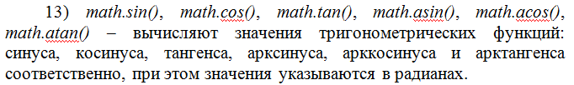

Работа с библиотекой «math» в «Python»
Функции библиотеки math:
Для удобства вычисления значений перечисленных тригонометрических функций в языке программирования «Python» существует функция math.degrees(), позволяющая переводить радианы в градусы, а также функция math.radians(), выполняющая перевод градусов в радианы

Slide 20
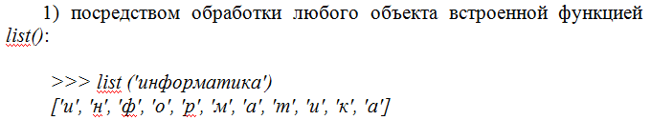
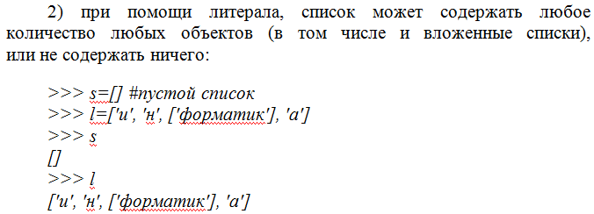
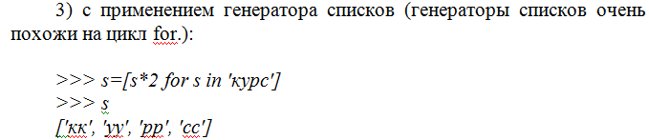
Работа с типом данных «список» в «Python»
Список (list) в «Python» – это упорядоченные изменяемые коллекции объектов произвольных типов. Чтобы работать со списками, их первоначально необходимо создать, что может быть реализовано одним из следующих способов:

Slide 21
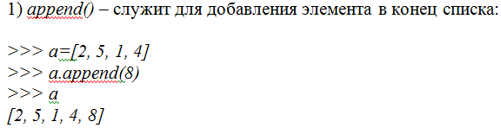
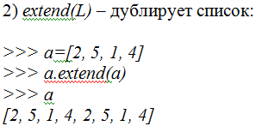
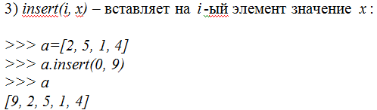
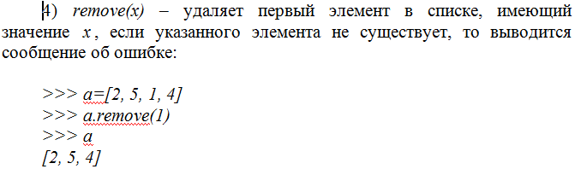
Работа с типом данных «список» в «Python»
Методы, применяемые при работе со списками:

Slide 22
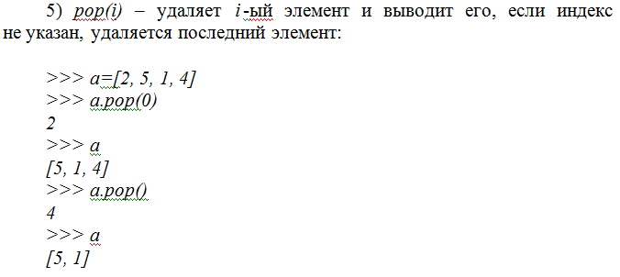
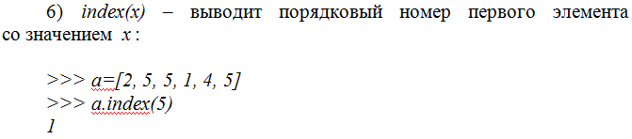
Работа с типом данных «список» в «Python»
Методы, применяемые при работе со списками:

Slide 23
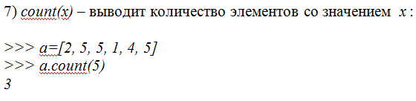
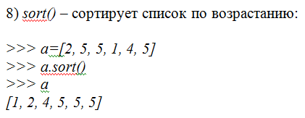
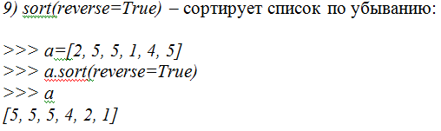
Работа с типом данных «список» в «Python»
Методы, применяемые при работе со списками:

Slide 24
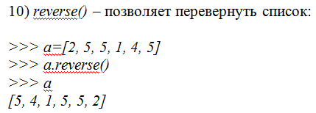
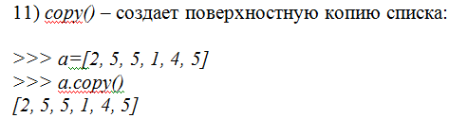
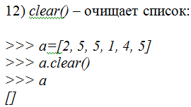
Работа с типом данных «список» в «Python»
Методы, применяемые при работе со списками:

Slide 25
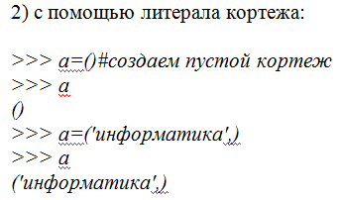
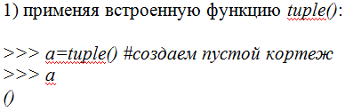
Работа с типом данных «кортеж» в «Python»
Преимущества кортежей (tuple) над строками заключается в том, что они обладают следующими преимуществами:
1. Кортежи нельзя изменять;
2. Кортежи имеют меньший размер.
Кортеж можно создать следующими способами:
Все операции, выполняемые со списками, при условии, что они не изменяют список, свойственны и кортежам

Slide 26



Работа с типом данных «диапазон» в «Python»
Диапазон (range), являясь универсальной функцией, позволяет создавать список, содержащий арифметическую прогрессию.
При этом функция range() может содержать от одного до трех аргументов: старт, стоп и шаг, аргументами должны быть как положительные, так и отрицательные числа, но обязательно целые. Все указывать необязательно, так как старт и шаг по умолчанию имеют значения 0 и 1 соответственно. Если задать только один аргумент, то задастся конец диапазона – стоп.
Для создания диапазона необходимо поступать одним из следующих способов (в зависимости от приложения):
Для списков, полученных посредством применения range() возможно применение функции sum(), которая вычисляет сумму элементов полученной прогрессии:

Slide 27
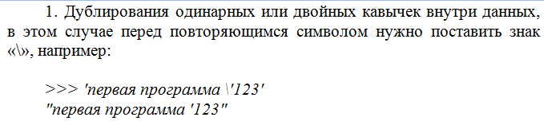
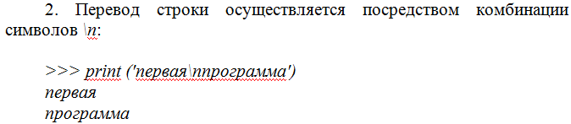
Работа со строковыми данными в «Python»
Строковые данные заключаются либо в одинарные, либо в двойные кавычки, при этом, если строка заключена в одинарные кавычки, то в ней не допускаются символы одинарных кавычек, и наоборот – если строка заключена в двойные кавычки, в ней не допускаются символы двойных кавычек.
Примеры работы с данными строкового типа

Slide 28
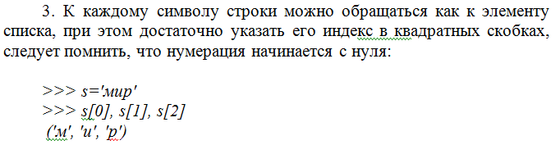
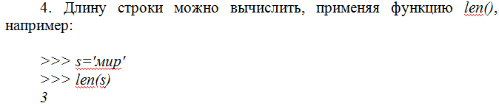
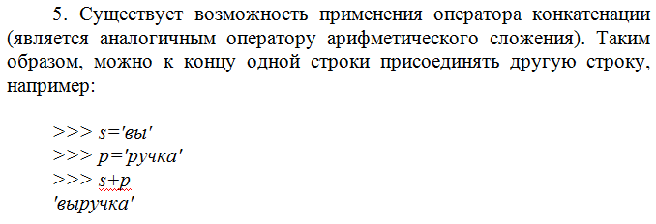
Работа со строковыми данными в «Python»
Примеры работы с данными строкового типа

Slide 29
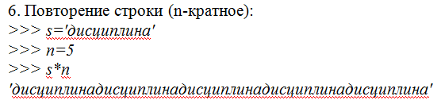
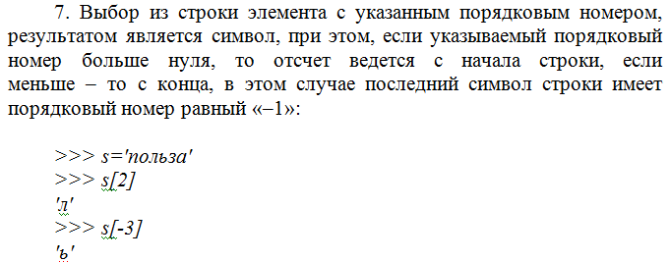
Работа со строковыми данными в «Python»
Примеры работы с данными строкового типа

Slide 30
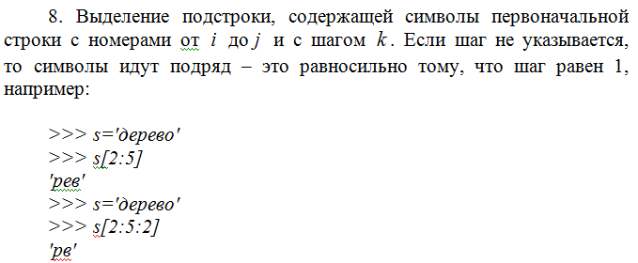
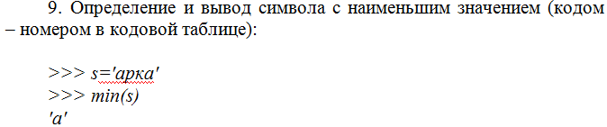
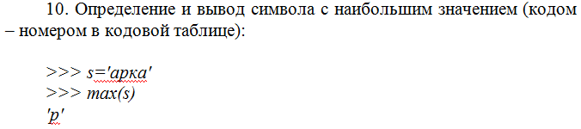
Работа со строковыми данными в «Python»
Примеры работы с данными строкового типа

Slide 31
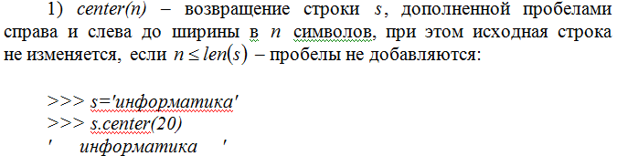
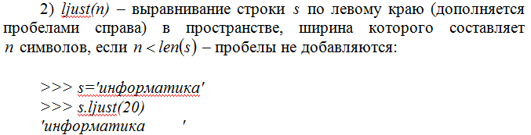
Работа со строковыми данными в «Python»
Строки в «Python» обладают методами. Рассмотрим основные методы, предварительно оговорив, что строка, к которой применяются методы, называется s:
Основные методы при работе со строковыми данными:

Slide 32
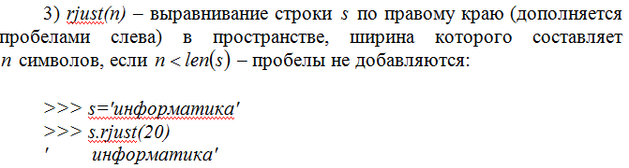
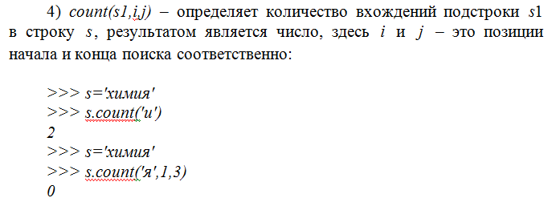
Работа со строковыми данными в «Python»
Основные методы при работе со строковыми данными:

Slide 33
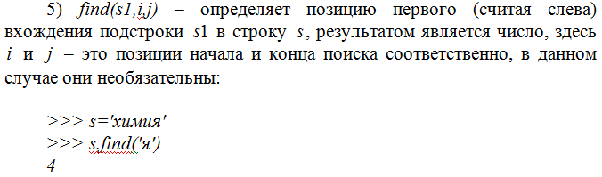


Работа со строковыми данными в «Python»
Основные методы при работе со строковыми данными:

Slide 34



Работа со строковыми данными в «Python»
Основные методы при работе со строковыми данными:

Slide 35


Работа со строковыми данными в «Python»
Основные методы при работе со строковыми данными:

Slide 36


Работа со строковыми данными в «Python»
Основные методы при работе со строковыми данными:

Slide 37




Работа с множествами в «Python»
Множеством называется неупорядоченная последовательность уникальных элементов. В языке программирования «Python» множество объявляется при помощи функции set():
Функция set() также позволяет осуществлять преобразование таких элементов последовательности во множество, как:
Следует отметить, что при преобразовании остаются только уникальные элементы.

Slide 38




Работа с множествами в «Python»
Преобразовать элементы множества позволяет цикл for:
Получить количество элементов множества возможно при помощи функции len():
Язык программирования «Python» поддерживает генераторы множеств, Синтаксис которых схож с генераторами списков, отличие заключается лишь в том, что выражение заключается в фигурные скобки, а не в квадратные. Поскольку результатом является множество, то все повторяющие элементы удаляются:
Рассмотрим пример создания множества, содержащего только уникальные четные элементы из исходного списка элементов:

Slide 39


Работа с множествами в «Python»
Для работы с множествами предназначены следующие функции:
При этом, если элемент уже содержится в первом множестве, то он не будет повторно добавлен.

Slide 40


Работа с множествами в «Python»
Для работы с множествами предназначены следующие функции:

Slide 41


Работа с множествами в «Python»
Для работы с множествами предназначены следующие функции:

Slide 42

Работа с множествами в «Python»
Для работы с множествами предназначены следующие функции:

Slide 43

Работа с множествами в «Python»
Для работы с множествами предназначены следующие функции:

Slide 44


Работа с множествами в «Python»
Также при работе с множествами используют операторы сравнения, такие как:

Slide 45


Работа с множествами в «Python»
Также при работе с множествами используют операторы сравнения, такие как:

Slide 46


Работа с множествами в «Python»
Также при работе с множествами используют операторы сравнения, такие как:

Slide 47


Работа с множествами в «Python»
Также при работе с множествами используют операторы сравнения, такие как:

Slide 48



Работа с множествами в «Python»
Методы, применяемые при работе с множествами:

Slide 49



Работа с множествами в «Python»
Методы, применяемые при работе с множествами:

Slide 50



Работа с множествами в «Python»
Язык программирования «Python» поддерживает еще и неизменяемые множества, которые задаются с помощью функции frozenset ():
>>> t=frozenset()
>>> t
frozenset()
Применение функции frozenset() позволяет выполнять преобразование таких элементов последовательности во множество, как:

Slide 51


Применение типа данных «словарь» в «Python»
Словарь представляет собой особый список, элементы которого имеют заданные пользователем индексы, называемые ключами. В роли индексов могут выступать данные любого типа, не допускающие изменений – числа, строки и кортежи, состоящие из чисел и строк, нельзя использовать списки. Словарь представляется как неупорядоченное множество пар ключ: значение, помещенное в фигурные скобки, с требованием уникальности ключей в пределах одного словаря.
Создать словарь можно одним из следующих способов:

Slide 52


Применение типа данных «словарь» в «Python»
Создать словарь можно одним из следующих способов:

Slide 53




Применение типа данных «словарь» в «Python»
Методы, применяемые при работе со словарем:

Slide 54



Применение типа данных «словарь» в «Python»
Методы, применяемые к типу данных «словарь» позволяют осуществлять следующие действия:

Slide 55


Применение типа данных «словарь» в «Python»
Методы, применяемые к типу данных «словарь» позволяют осуществлять следующие действия:

Slide 56

Операторы в «Python»

Slide 57


Операторы в «Python»

Slide 58


Преобразование типов данных в «Python»

Slide 59

Преобразование типов данных в «Python»

Slide 60

Преобразование типов данных в «Python»

Slide 61

Преобразование типов данных в «Python»

Slide 62

Преобразование типов данных в «Python»

Slide 63


Генерация случайных значений в языке «Python»
Генерировать случайные значения в языке программирования «Python» позволяет модуль random. Прежде чем применять данный модуль, следует выполнить его подключение с помощью инструкции: import random
Основные возможности модуля random:

Slide 64



Генерация случайных значений в языке «Python»
Основные возможности модуля random:

Slide 65



Генерация случайных значений в языке «Python»
Основные возможности модуля random:

